Slide 1





(TIẾT 2)

Slide 2



Slide 3


Slide 4
Hoạt động 2. Tìm hiểu về một số hoạt động sản xuất truyền thống

Slide 5



a. Tìm hiểu về trồng lúa nước

Slide 6
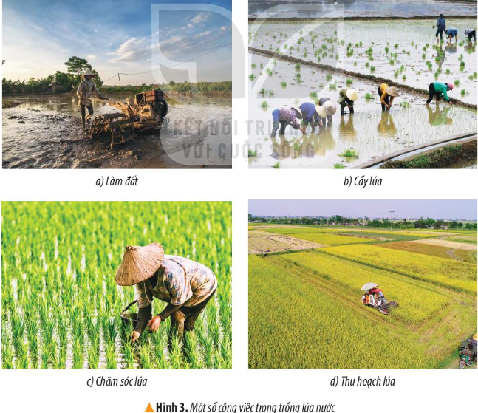
Đọc thông tin, quan sát hình ảnh và trả lời câu hỏi:

Slide 7


Cho biết những điều kiện thuận lợi để phát triển hoạt động trồng lúa nước ở vùng Đồng bằng Bắc Bộ?
Kể tên một số công việc phải làm khi trồng lúa nước?

Slide 8
Cho biết những điều kiện thuận lợi để phát triển hoạt động trồng lúa nước ở vùng Đồng bằng Bắc Bộ?
Điều kiện để phát triển trồng lúa nước đất đai màu mỡ, nguồn nước dồi dào, người dân giàu kinh nghiệm sản xuất.

Slide 9
Kể tên một số công việc phải làm khi trồng lúa nước?
Một số công việc phải làm khi trồng lúa nước; làm đất, cây lúa, chăm sóc lúa, thu hoạch lúa....

Slide 10
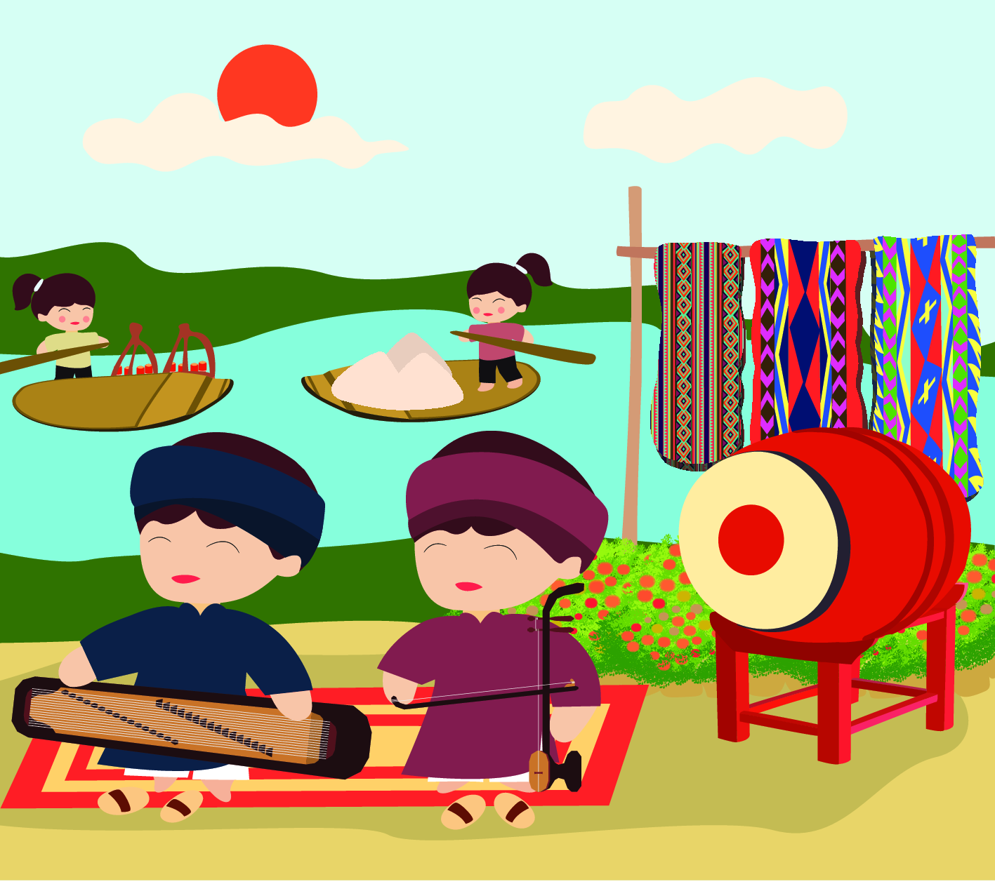
b) Tìm hiểu về nghề thủ công truyền thống

Slide 11
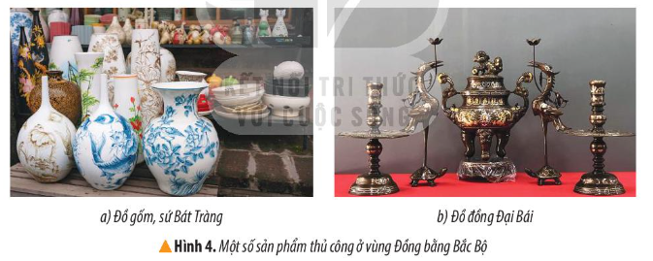
Đọc thông tin, quan sát hình 4 và trả lời câu hỏi:

Slide 12
Kể tên một số nghề thủ công truyền thống ở vùng Đồng bằng Bắc Bộ.
Mô tả một số nghề thủ công truyền thống ở vùng Đồng bằng Bắc Bộ.

Slide 13
Kể tên một số nghề thủ công truyền thống ở vùng Đồng bằng Bắc Bộ.
Một số nghề thủ công truyền thống ở vùng Đồng bằng Bắc Bộ: làm gốm, đúc đồng, thêu ren, chạm bạc, làm nón, làm hương...

Slide 14
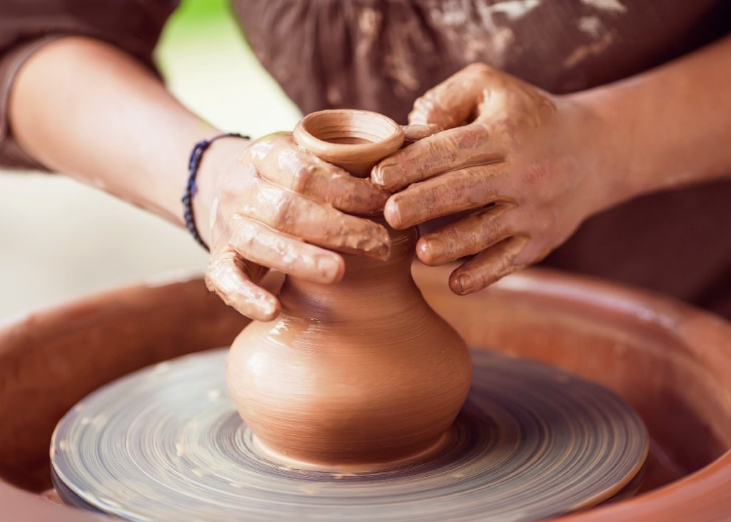
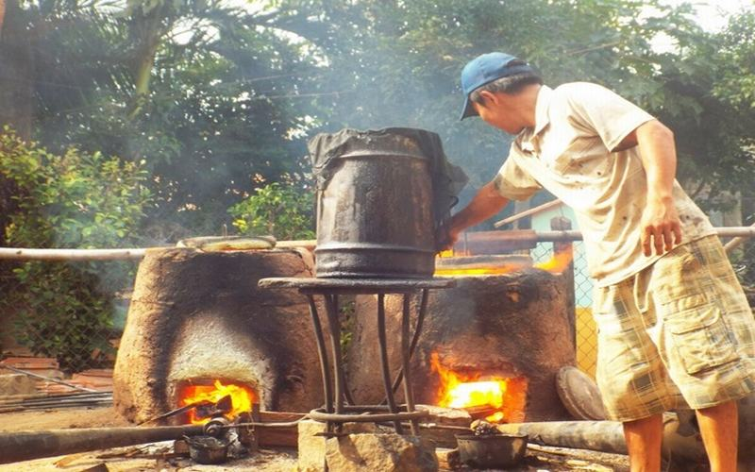
Nghề làm gốm
Nghề đúc đồng

Slide 15
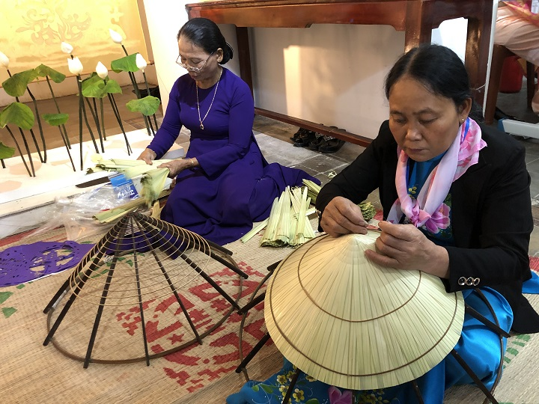
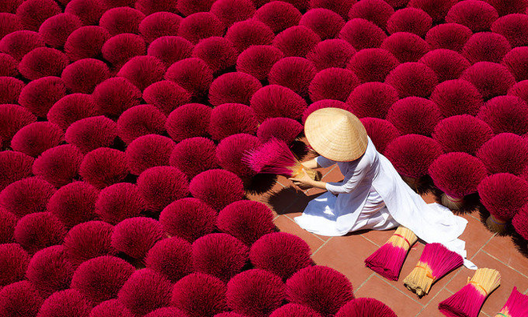
Nghề làm nón
Nghề làm hương

Slide 16
Mô tả một số nghề thủ công truyền thống ở vùng Đồng bằng Bắc Bộ.
Gốm, sứ là các sản phẩm thủ công truyền thống được tạo nên từ đất sét, trải qua quá trình phơi sấy, nung và tráng men.
Đúc đồng là nghề đòi hỏi người thợ phải có tay nghề cao, khéo léo từ khẩu tạo mẫu đến hoàn thiện sản phẩm.

Slide 17


Vùng Đồng bằng Bắc Bộ có nhiều nghề thủ công truyền thống. Những nơi nghề thủ công phát triển mạnh đã tạo thành các làng nghề, chuyển làm một loại hàng thủ công: làng Bát Tràng (Hà Nội) chuyên làm gốm, làng Đại Bái (Bắc Ninh) chuyên đúc đồng... Các sản phẩm thủ công truyền thống được sử dụng rộng rãi trong đời sống hằng ngày và xuất khẩu ra nhiều nước trên thế giới.

Slide 18


